Slide 1
SUPERHEROJI – ČUVARI DJEČJIH SNOVA
eTwining projekt
STORIES WITH OUR SUPERHEROES

Slide 2
BLIŽI SE KRAJ ŠKOLSKE GODINE. UČENICI AUTOBUSOM PUTUJU NA MORE, U ŠKOLU U PRIRODI. SVI SU UZBUĐENI I SRETNI.

Slide 3
MEĐU NJIMA SAM I JA. ZA MENE KAŽU DA MI JE „GLAVA STALNO U OBLACIMA“ I DA ME ZATO TREBAJU BOLJE ČUVATI DA SE NE IZGUBIM. JA ČESTO ODLUTAM, ALI SAMO U MAŠTI. PONIO SAM ZA ČITANJE I SVOJE NAJDRAŽE STRIPOVE O SUPERHEROJIMA.
PRISPAVALO MI SE...

Slide 4
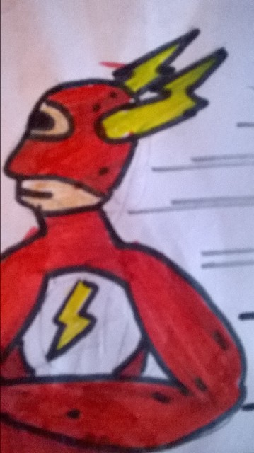
DOK GLEDAM KROZ PROZOR I DIVIM SE KRAJOLICIMA, ZAMIŠLJAM KAKO MI U PROLAZU MAŠE FLASH GORDON.

Slide 5
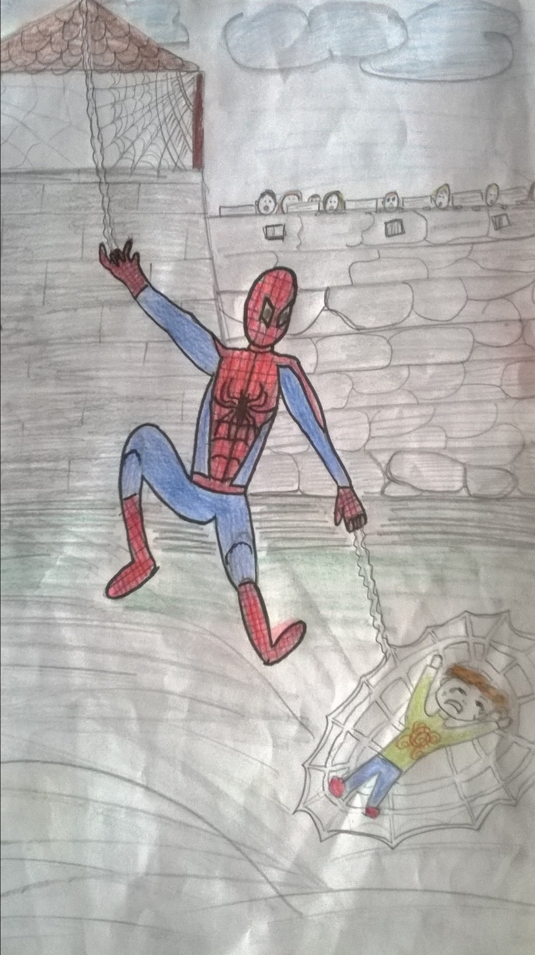
U DALJINI VIDIM SREDNJOVJEKOVNU TVRĐAVU SMJEŠTENU NA VRHU PLANINE. UČINILO MI SE DA SPIDERMAN HODA PO NJENIM ZIDINAMA, PLETE MREŽU I BUDNO PRATI DJECU KOJA TRČKARAJU UOKOLO.

Slide 6
ENO I MORA! BESKRAJNO JE, BLISTAVO, PLAVO I ČISTO. PLOVIMO BRODOM SA STAKLENIM DNOM. ZAČUĐENO PROMATRAM JATO RIBA, ALI I AQUAMANA KOJI NAS U STOPU PRATI NA LEĐIMA DUPINA.

Slide 7
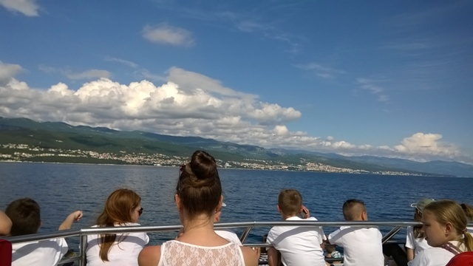

Slide 8
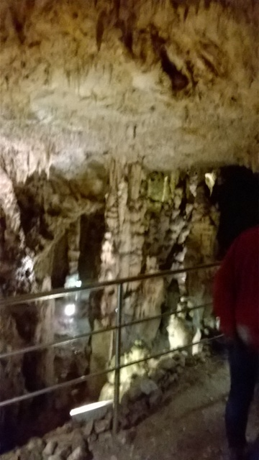
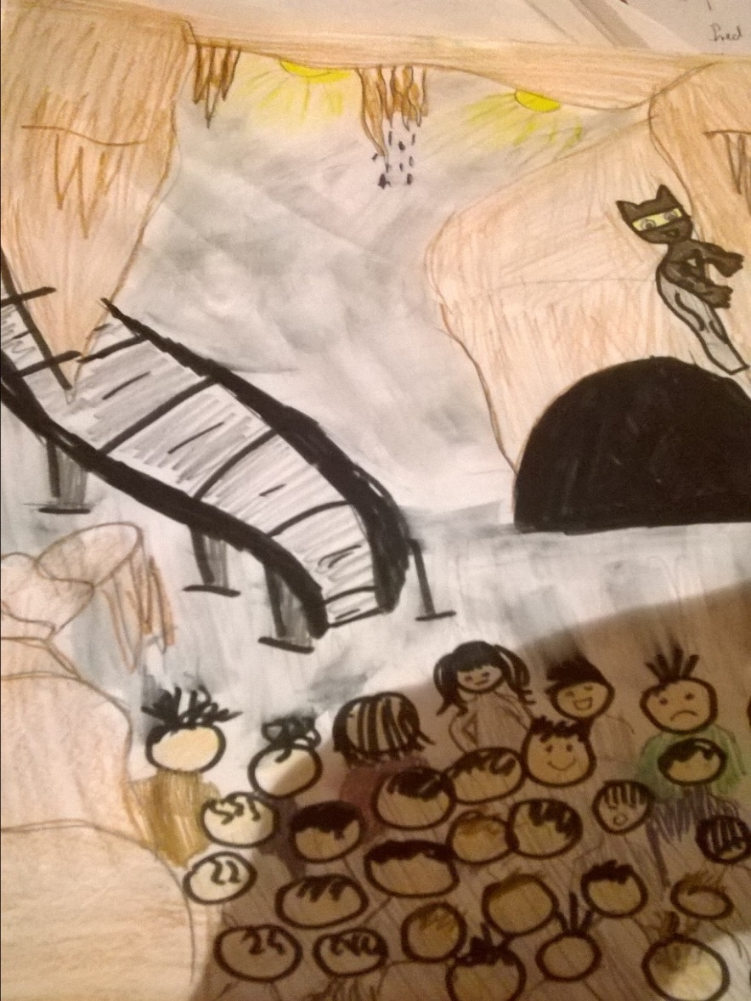
IDEMO NA OTOK POSJETITI ŠPILJU KOJA SE NALAZI DUBOKO ISPOD POVRŠINE ZEMLJE. LEGENDA KAŽE DA JE TO BILO MJESTO GDJE SU GUSARI ČUVALI SVOJE BLAGO. MALO ME STRAH. ALI, BATMAN JE SIGURNO TAMO I ČUVA NAS DA NE PADNEMO PREKO ZAŠTITNE OGRADE DOK SE SPUŠTAMO U DUBINU ŠPILJE.

Slide 9
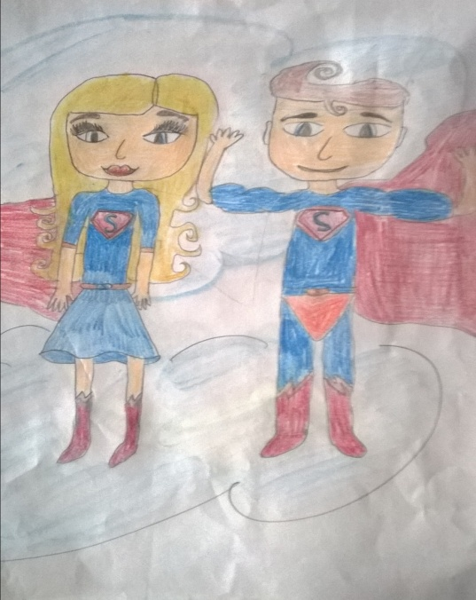
SADA SE PENJEMO NA VRH UZVISINE IZNAD GRADA ODAKLE SE PRUŽA PREDIVAN POGLED NA CIJELI KRAJ. MEĐU OBLACIMA ODMAH SAM PREPOZNAO SUPERMANA I SUPERGIRL. I, ONI SU TU. SMIJU SE!

Slide 10
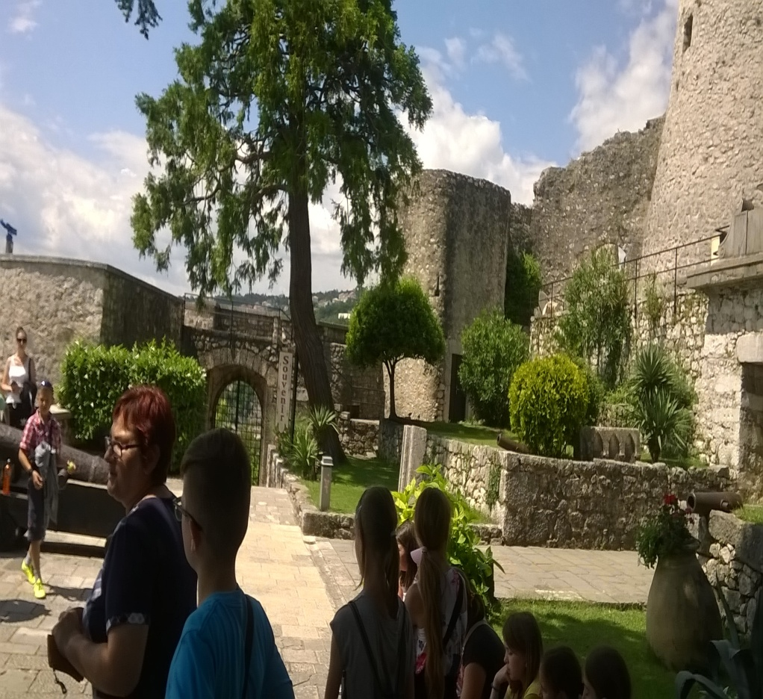
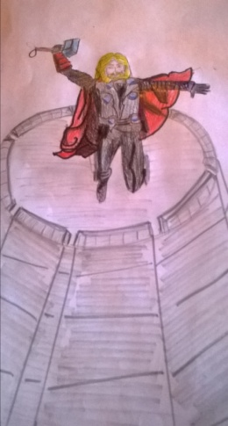
BIT ĆU NAJSRETNIJI AKO JOŠ SAMO VIDIM I THORA KAKO VITLA MALJEM S VRHA KULE KOJOJ SE PRIBLIŽAVAMO. DA, I ON NAS ČEKA. NIKAKO MI NIJE JASNO DA NITKO OSIM MENE NE VIDI SUPERHEROJE?! IZGLEDA DA OPET SANJARIM OTVORENIH OČIJU.

Slide 11
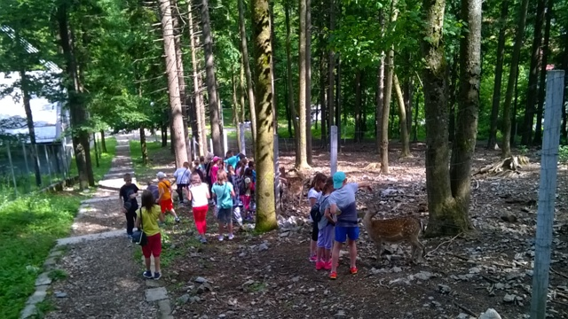
U POVRATKU KUĆI, ZASTALI SMO U JEDNOJ PARK ŠUMI GDJE SMO U MINI-ZOO VRTU HRANILI SRNE. NISMO BACALI SMEĆE UOKOLO. MI ČUVAMO PRIRODU ! ( OPREZ! MOŽDA NAS NEGDJE IZ PRIKRAJKA PROMATRA EKO EKO I NJEGOVI MARLJIVI ROBOTI ČISTAČI. )

Slide 12
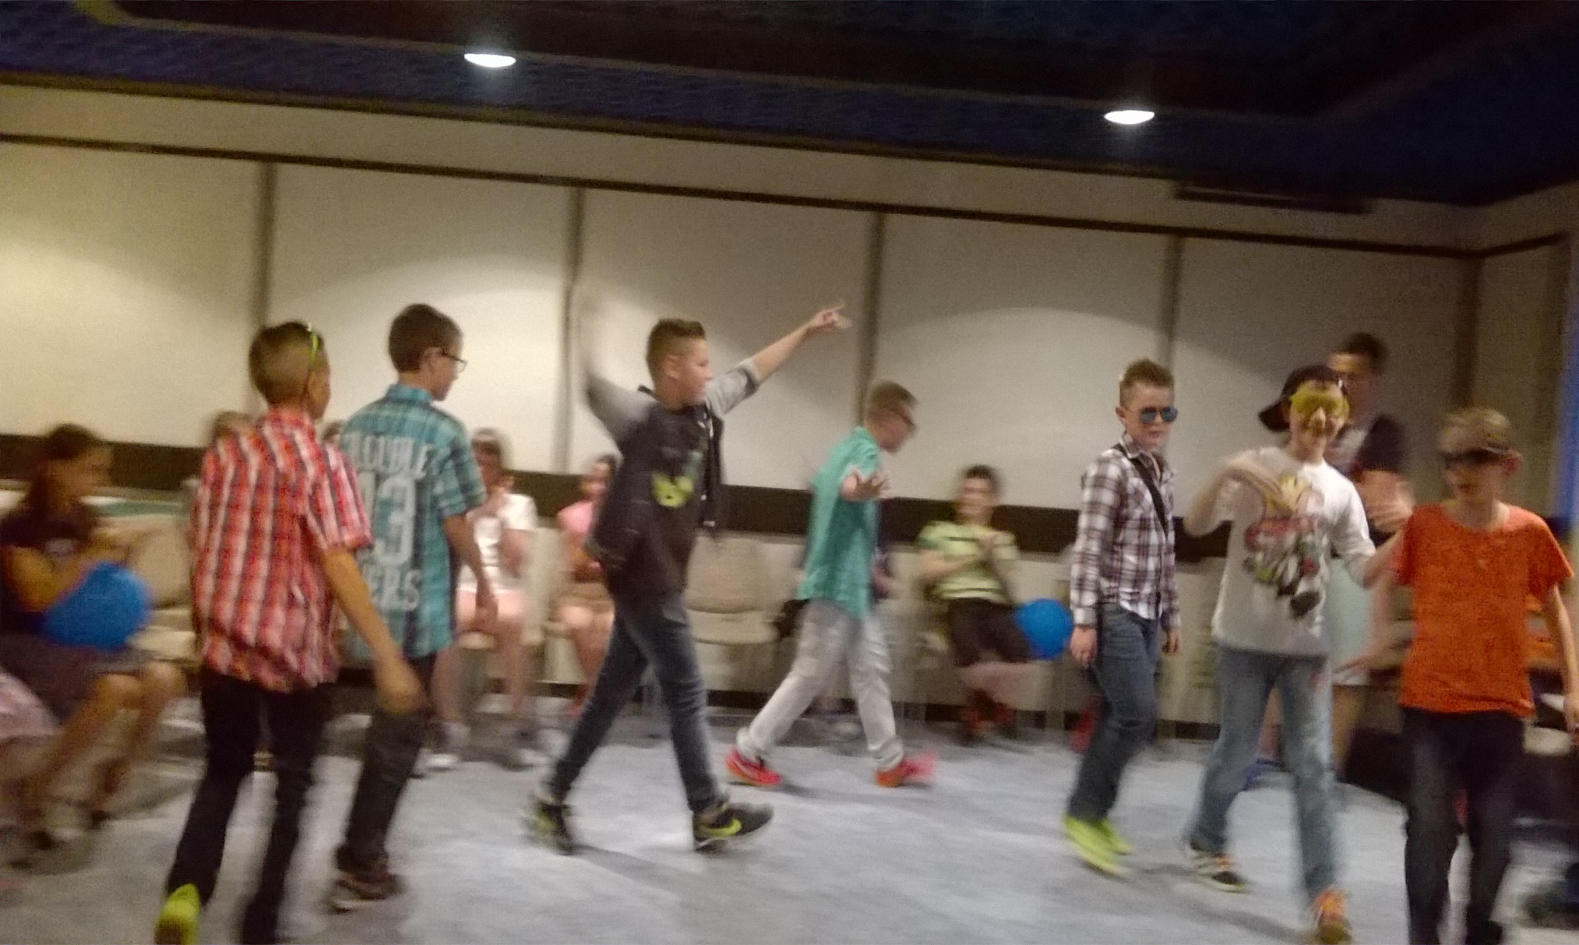
OVO JE BILO SUPER PUTOVANJE U MAŠTI. NADAM SE DA ĆE TAKO UZBUDLJIVO BITI I U STVARNOSTI. HEJ, DRUŠTVOOOO! ČEKAJTE I MENE, DOLAAAAAZIIIIIIM !

Slide 13
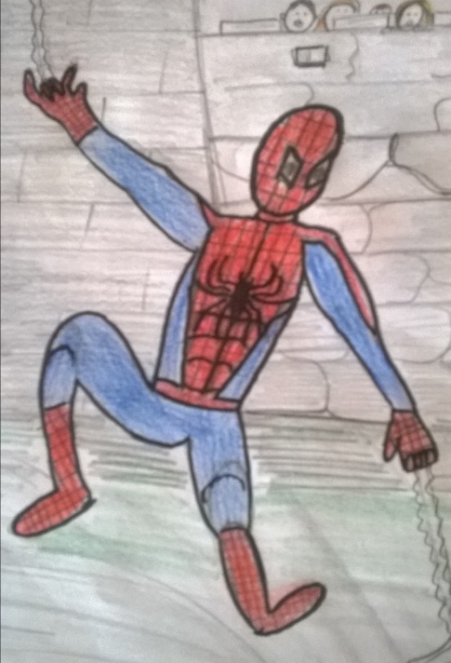
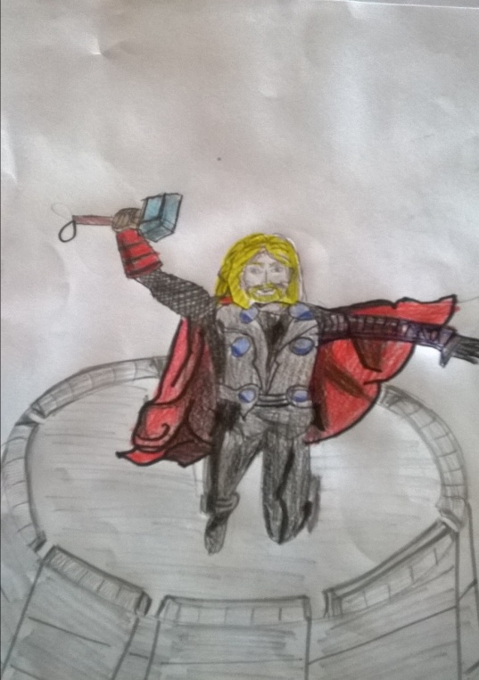
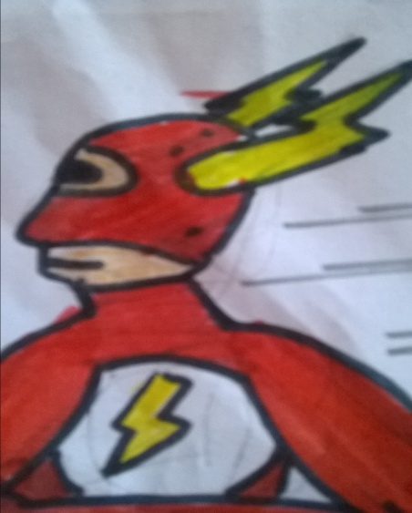
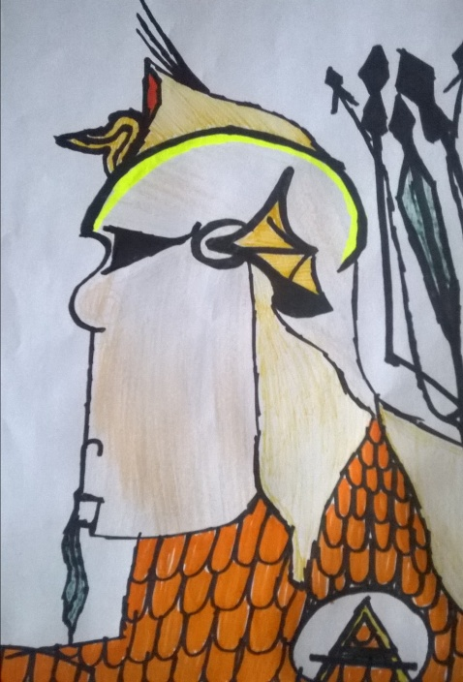
OUR SUPERHEROES

Slide 14
eTwinning project : Stories with our superheroes
OŠ Josipa Kozarca,Slatina
SUPERHEROJI – ČUVARI DJEČJIH SNOVA
Učenici 4.c : Mia, Dominik, Antonio, Fran, Roko, Slaven, Katja, Leon i Ian Karol.
Učiteljica: Kata Huber
Lipanj,2016.

